Slide 1



ОБУЧАЮЩИЙ СЕМИНАР для муниципальных заказчиков Самарской области
«АКТУАЛЬНЫЕ ВОПРОСЫ ОРГАНИЗАЦИИ
ЗАКУПОЧНОЙ ДЕЯТЕЛЬНОСТИ В СООТВЕТСТВИИ
С ЗАКОНОМ О КОНТРАКТНОЙ СИСТЕМЕ»
22 ноября 2019 года с. Красный Яр
Самарский университет государственного управления «Международный институт рынка» | Главное управление организации торгов Самарской области | Электронная торговая площадка Сбербанк-АСТ sberbank-ast.ru

Slide 2
Презентационные материалы семинара можно скачать:
на сайте Университета «МИР»
по адресу: imi-samara.ru
в разделе «Новости»
Новость о проведении выездного семинара 22 ноября 2019 года
(по ссылке)

Slide 3
Ответственное лицо от УФСИН
Василевская Анна Дмитриевна
(846) 339-38-46
omts_gufsin@mail.ru
Если исполнение контрактов, заключаемых с предприятиями и учреждениями УИС, оставляют желать лучшего – именно ей можно жаловаться, чтобы исправить ситуацию.

Slide 4
I. Программа повышения квалификации
«УПРАВЛЕНИЕ ГОСУДАРСТВЕННЫМИ
И МУНИЦИПАЛЬНЫМИ ЗАКУПКАМИ» (144 часа)
Классический вариант подготовки контрактных управляющих, работников контрактных служб: лица, успешно завершившие обучение, имеют право быть руководителями и работниками контрактной службы, контрактными управляющими. В программу включена практическая работа с электронной торговой площадкой.
1. Форма обучения: очная с применением ДОТ (15 500 руб/чел)
Контактное лицо: Шишкина Наталья Павловна (ауд. 331)
телефон (факс) (846) 338-04-48
Заявки принимаются по эл. почте: natpal@imi-samara.ru
2. Форма обучения: заочная с применением ДОТ – дистанционно
(10 000 руб/чел)
Контактное лицо: Мелькина Ирина Викторовна (ауд. 221)
тел: (846) 336-39-56, 265-06-45; моб: 8-906-125-23-69.
Заявки принимаются по эл. почте: stv@imi-samara.ru
Сроки обучения на 2020 год размещаются на сайте Университета «МИР» www.imi.samara.ru

Slide 5
II. «ОРГАНИЗАЦИЯ ЗАКУПОЧНОЙ ДЕЯТЕЛЬНОСТИ В СООТВЕТСТВИИ С ФЕДЕРАЛЬНЫМ ЗАКОНОМ от 18.07.2011 года № 223-ФЗ» (40 часов)
ПРИ РЕАЛИЗАЦИИ ОЧНОЙ ФОРМЫ обучение в компьютерном классе
на демо-версии ЕЭТП (www.roseltorg.ru) позволяет изучить все возможные нюансы и аспекты работы на ЭТП со стороны заказчика и поставщика, получить пошаговые инструкции и комментарии по вопросам, возникающим на различных этапах проведения закупки в электронной форме (от этапа подготовки процедуры до этапа заключения договора), помогает в дальнейшем безошибочно действовать при решении практических задач по проведению электронных торгов.
1. Форма обучения: очная (12 000 руб/чел)
2. Форма обучения: заочная с применением ДОТ – дистанционно
(6 000 руб/чел)
Контактное лицо: Мелькина Ирина Викторовна (ауд. 221)
тел: (846) 336-39-56, 265-06-45; моб: 8-906-125-23-69
Заявки принимаются по эл. почте: stv@imi-samara.ru
Сроки обучения на 2020 год размещаются на сайте Университета «МИР» www.imi.samara.ru

Slide 6
III. ПРОГРАММА ПРОФЕССИОНАЛЬНОЙ ПЕРЕПОДГОТОВКИ
«Управление государственными и муниципальными закупками (контрактный управляющий)»
Набор октябрь 2019 года срок обучения: ОКТЯБРЬ 2019 года – АПРЕЛЬ 2020 года (502 часа)
ЗАОЧНАЯ ФОРМА ОБУЧЕНИЯ С ПРИМЕНЕНИЕМ ДИСТАНЦИОННЫХ ОБРАЗОВАТЕЛЬНЫХ ТЕХНОЛОГИЙ Стоимость обучения: 25 000 рублей
Октябрь – Ноябрь 2019 | Декабрь 2019 – Январь 2020 | Февраль 2020 | Март – Апрель 2020
Модуль 1 | Модуль 2 | Стажировка | Модуль 3 | Итоговая аттестация (итоговый экзамен)
21.10 – 29.11.2019 | 16.12.2019 – 31.01.2020 | 03.02 – 18.02.2020 | 16.03 – 03.04.2020 | 10.04.2020

Slide 7
IV. ПРОГРАММА ПРОФЕССИОНАЛЬНОЙ ПЕРЕПОДГОТОВКИ
«Государственное и муниципальное управление»
Набор октябрь 2019 года срок обучения: ОКТЯБРЬ 2019 года – АПРЕЛЬ 2020 года (502 часа)
ЗАОЧНАЯ ФОРМА ОБУЧЕНИЯ С ПРИМЕНЕНИЕМ ДИСТАНЦИОННЫХ ОБРАЗОВАТЕЛЬНЫХ ТЕХНОЛОГИЙ Стоимость обучения: 22 000 рублей
Октябрь – Ноябрь 2019 | Декабрь 2019 | Январь 2020 | Февраль 2020 | Март – Апрель 2020
Модуль 1 | Модуль 2 | Стажировка | Модуль 3 | Модуль 4 | Итоговая аттестация (итоговый экзамен)
21.10 – 15.11.2019 | 02.12 – 27.12.2019 | 13.01 – 31.01.2020 | 03.02 – 28.02.2020 | 16.03 – 10.04.2020 | 17.04.2020

Slide 8
III. ПРОГРАММА ПРОФЕССИОНАЛЬНОЙ ПЕРЕПОДГОТОВКИ
«Управление государственными и муниципальными закупками (контрактный управляющий)»
IV. ПРОГРАММА ПРОФЕССИОНАЛЬНОЙ ПЕРЕПОДГОТОВКИ
«Государственное и муниципальное управление»
Контактное лицо: Приданникова Ольга Александровна (ауд. 331) тел.(846) 265-06-45
Заявки принимаются по эл. почте center@imi-samara.ru
Сроки обучения на 2020 год размещаются
на сайте Университета «МИР»
www.imi.samara.ru

Slide 9
V. Программы повышения квалификации государственных и муниципальных служащих
«Противодействие коррупции в системе государственного
и муниципального управления» (40 часов).
Стоимость обучения: 5000 рублей.
«Охрана труда и проверка знаний требований охраны труда
для работников организаций» (40 часов). Аккредитация Минтруда России
на обучение работодателей и работников вопросам охраны труда (№5020 в реестре аккредитованных организаций, оказывающих услуги в области охраны труда).
Стоимость обучения: 1500 рублей.
Форма обучения: очная с применением ДОТ.
«Роль и место цифровой экономики в государственном и муниципальном управлении. Новые платформы и технологии»
(18 часов).
Стоимость обучения: 4800 рублей.
Форма обучения: очная.
Контактное лицо: Матвеева Анна Александровна (ауд. 331)
тел. (846) 338-01-20
Заявки принимаются по эл. почте matveeva@imi-samara.ru
Сроки обучения на 2020 год размещаются на сайте Университета «МИР» www.imi.samara.ru

Slide 10
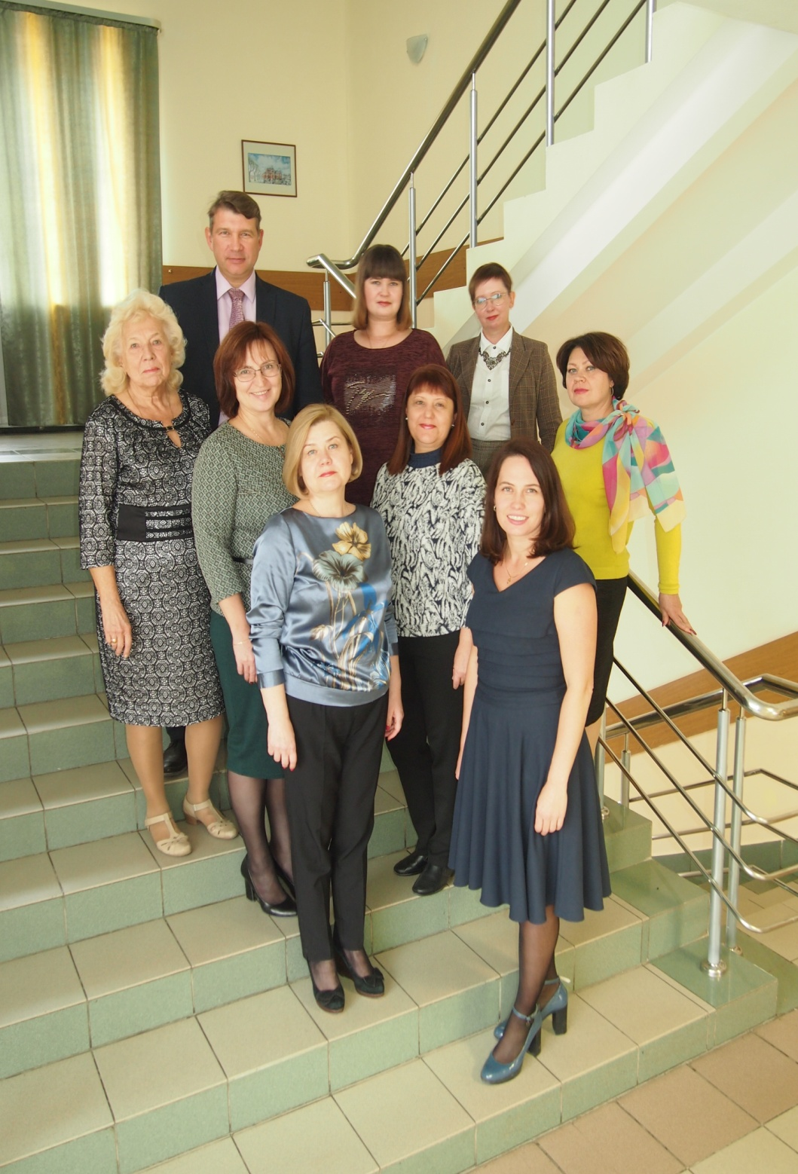
ЖДЁМ ВСЕХ
в Самарском университете государственного управления «МЕЖДУНАРОДНЫЙ ИНСТИТУТ РЫНКА»!
г. Самара,
ул. Г.С. Аксакова, д. 21

